Slide 1
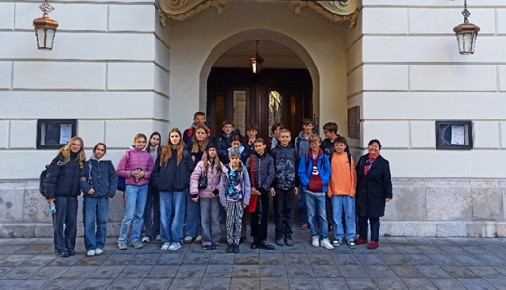
Projektové dny
30. 10. – 31. 10. 2025
Ve dnech 30. 10. – 31. 10. 2025 jsme se společně
s 20 žáky nižšího gymnázia vydali na badatelskou procházku Prahou po stopách W. A. Mozarta.
Z procházky jsme pořídili mapu, která znázorňuje naši trasu a označuje význačná místa spojená se jménem tohoto slavného rakouského skladatele.
Tato prezentace je výstupem z našeho projektu, obsahuje popis navštívených míst včetně vysvětlení, jak jsou tato místa s Mozartem spojena.
Kromě společné prezentace si každý žák ještě vyrobil brožurku s obrázky, fotkami a stručným popisem navštívených míst.

Slide 2
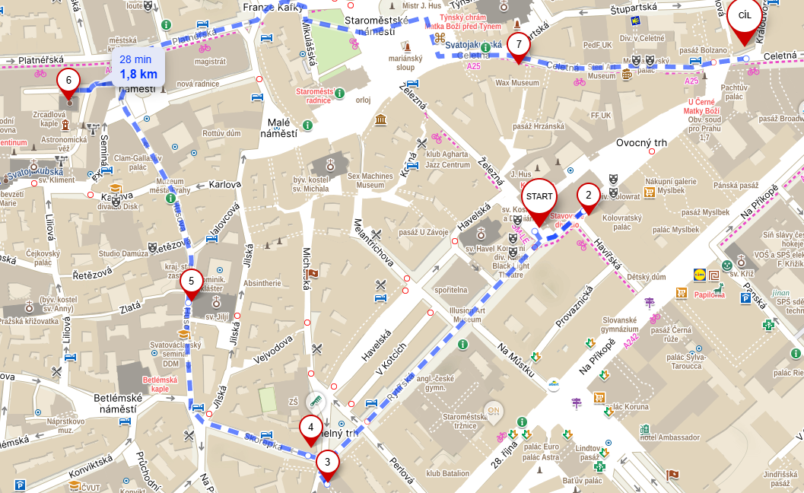

Slide 3
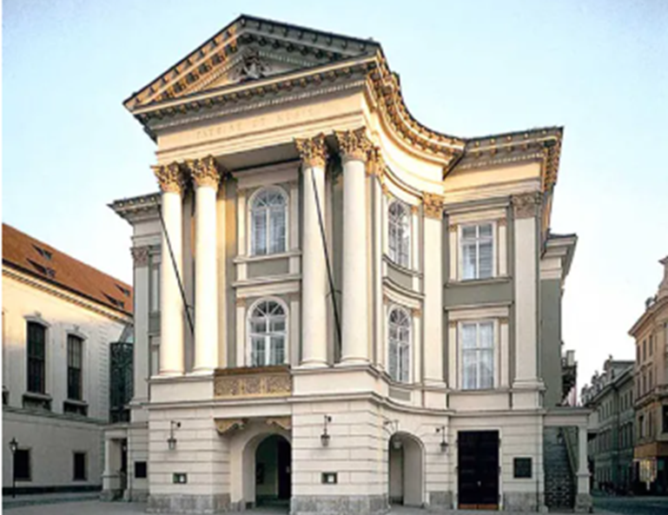
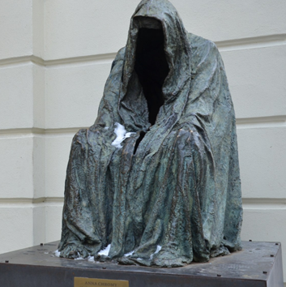
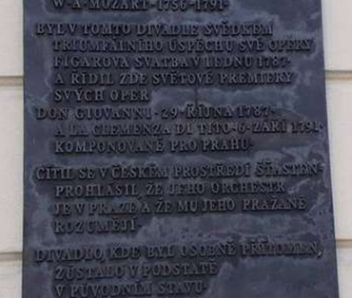
Start – 1 – STAVOVSKÉ DIVADLO
Stavovské divadlo je klasicistní budova, kterou dal
v letech 1781-1783 postavit hrabě František Antonín Nostic, podle nějž také nesla název Nosticovo divadlo. Nachází se na Ovocném trhu na Praze 1 a stále se
v něm hraje. Současná kapacita divadla je 650 míst, ale v Mozartově době divadlo pojala až tisíc návštěvníků, protože zde byla i místa na stání.
V průběhu roku 1786 zde byla s velkým úspěchem uváděna Mozartova opera Figarova svatba, která ve Vídni úspěšná nebyla. Po tomto obrovském úspěchu v Praze proto do Prahy přijel sám W. A. Mozart a 20. 1. 1787 v Nosticově divadle operu Figarova svatba osobně dirigoval.
Pro Prahu pak složil Mozart operu Don Giovanni, premiéru měla 29. 10. 1787 a Mozart ji opět sám dirigoval. Premiéru zde měla i opera La clemenza di Tito, která byla uvedena v roce 1791 při příležitosti korunovace císaře Leopolda II. českým králem.

Slide 4
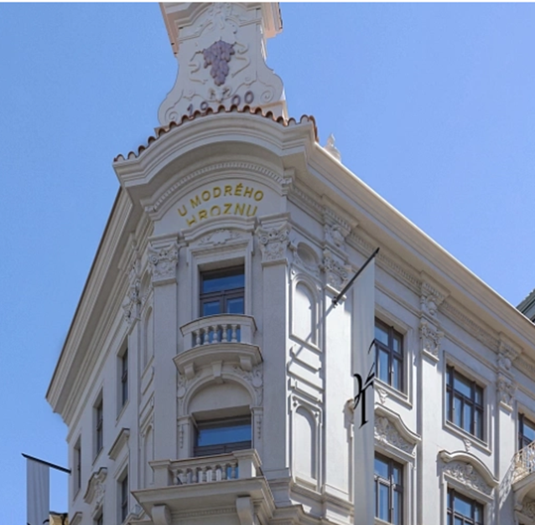
2 – DŮM
U MODRÉHO HROZNU
Přímo proti Stavovskému divadlu směrem k Havířské ulici stojí dům U Modrého hroznu, Ovocný trh 580/2. Dnes slouží jako prostor pro firemní kanceláře a navíc v době naší procházky v něm právě probíhala rozsáhlá rekonstrukce. Přesto jsme ale dobře viděli symbol hroznu na štítu v nejvyšší části domu a původní název v průčelí.
V Mozartově době zde byla divadelní kavárna a Mozart ji prý rád navštěvoval. Do kavárny tehdy údajně vedla chodba přímo z divadla.

Slide 5
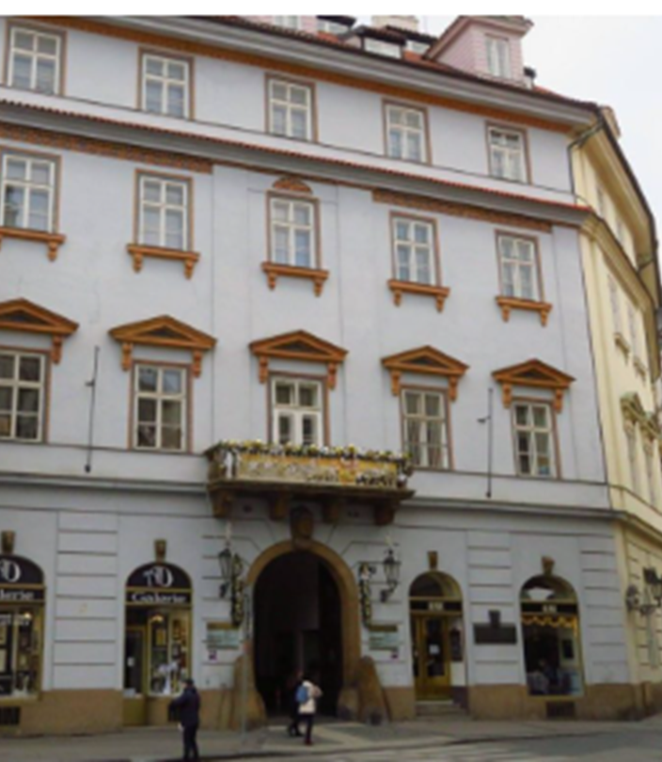
3 – PLATÝZ
Platýz je rozsáhlý městský palác s nádvořím. Objekt je chráněn jako kulturní památka České republiky. Historie paláce sahá do 14. století, kdy na místě dnešního paláce stávaly tři domy. Dnes tento komplex propojuje Národní třídu a Uhelný trh, kde bylo původně hlavní průčelí paláce. Palác v průběhu dějin vystřídal mnoho majitelů, k významnějším
z nich patří císařský rada a sekretář Rudolfa II. Jan Platais z Plattenštejna, který zakoupil palác v roce 1586; jeho jméno také palác nese. Průchod přes dvůr mezi Uhelným trhem a Národní třídou pochází ze 17. století, kdy palác v roce 1637 získal hrabě Jan ze Šternberka. Šternberkové také iniciovali barokní úpravy domu.
V roce 1787 zde pobýval Mozartův libretista Lorenzo da Ponte, autor libreta k opeře Don Giovanni.

Slide 6
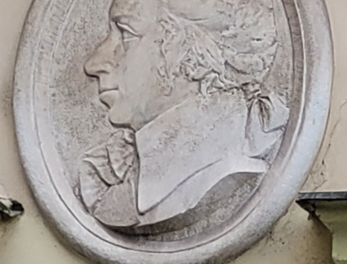
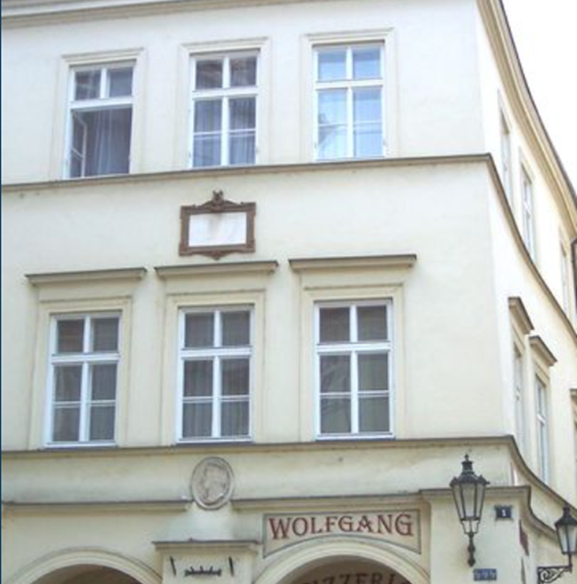
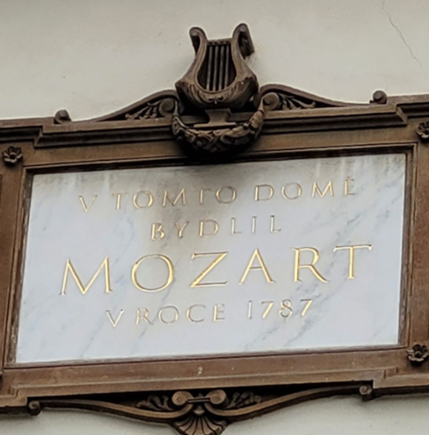
4 – DŮM
U TŘÍ ZLATÝCH LVŮ
Dům na Uhelném trhu 420/1 je významnou kulturní památkou. V roce 1787 zde byl ubytován Wolfgang Amadeus Mozart. Jednalo se o jeho druhou návštěvu Prahy a byl sem pozván manžely Duškovými, se kterými se přátelil. Při svém pobytu zde dokončoval operu Don Giovanni. Hudebních nápadů měl dostatek, ale potřeboval texty, a tak údajně házel ovoce na okna protějšího domu Platýz, kde byl ubytován jeho libretista Lorenzo da Ponte, aby ho vzbudil a donutil pracovat.
Jelikož se ale dům U Tří zlatých lvů nacházel na rušném trhu, začalo tam být na Mozarta příliš hlučno, přesunul se na pozvání manželů Duškových na jejich letní sídlo Betramka, kde operu dokončil.

Slide 7
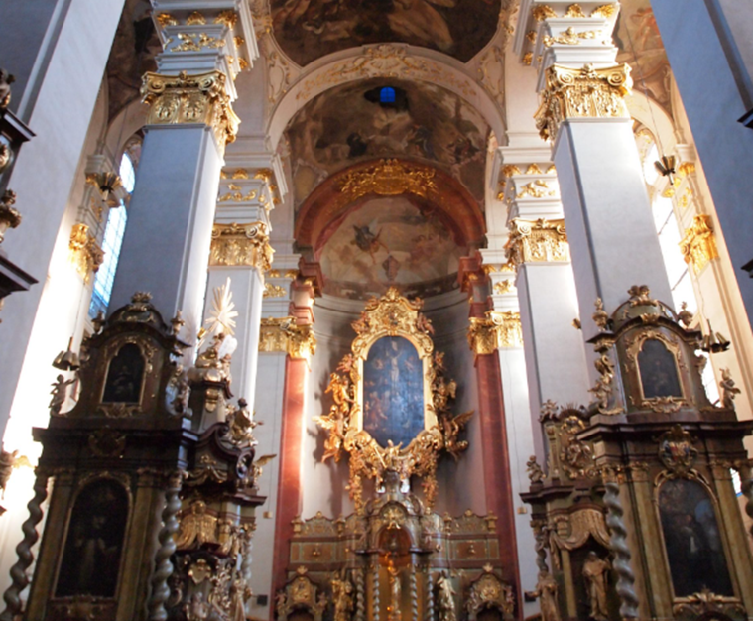
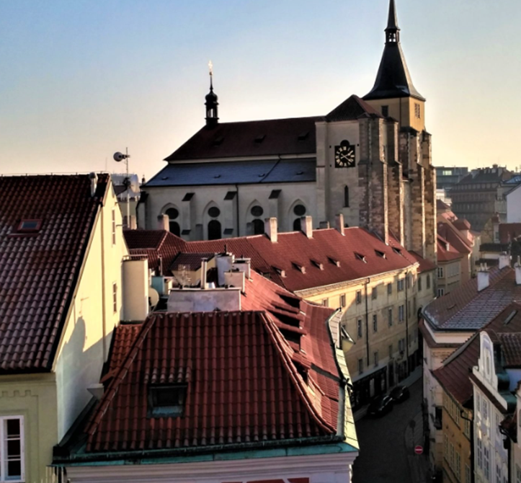
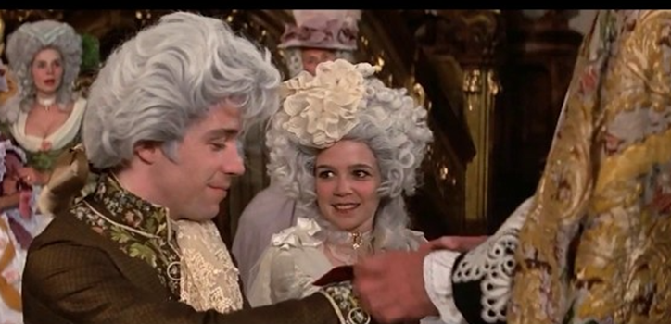
5 – KOSTEL SV. JILJÍ
Kostel sv. Jiljí je významný gotický kostel, který byl vysvěcen v roce 1371 arcibiskupem Janem Očkem z Vlašimi za přítomnosti krále Karla IV.
Bohužel neexistují doklady, že by Mozart při svých návštěvách Prahy tento kostel navštívil, ale vyloučeno to není.
Místo je však pro nás zajímavé tím, že se zde natáčela scéna ze slavného filmu Amadeus režiséra Miloše Formana. Točila se zde Mozartova svatba s Constanze Weberovou.

Slide 8
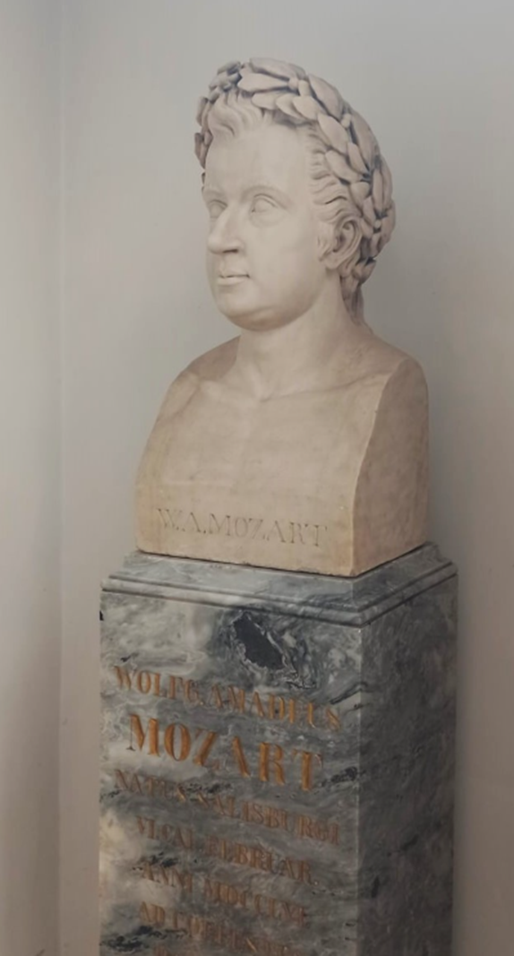
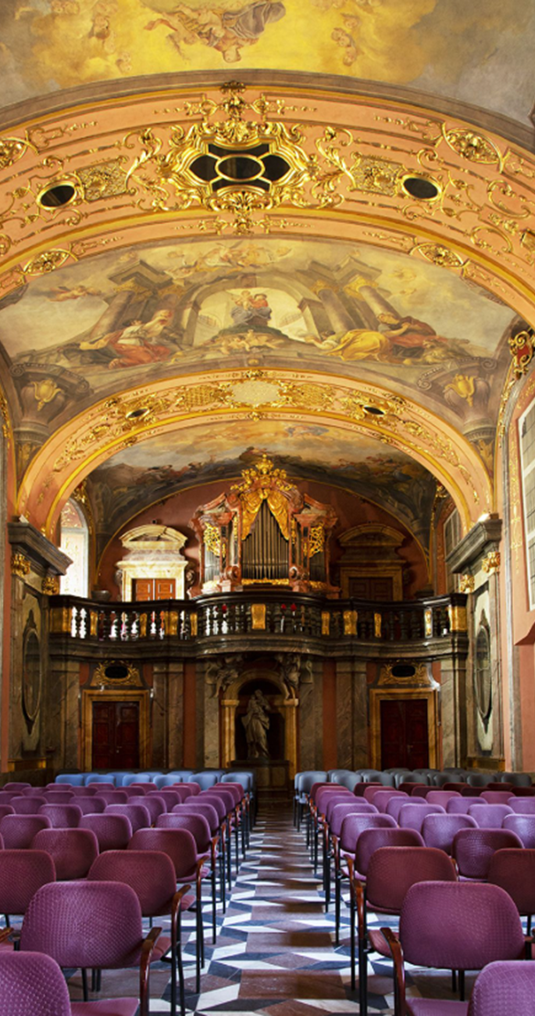
6 – ZRCADLOVÁ KAPLE
V KLEMENTINU
Klementinum je bývala jezuitská kolej otevřená v roce 1556. V areálu Klementina se dnes nachází Národní knihovna ČR.
Nachází se zde také Zrcadlová kaple postavená v letech 1722-1726, která dříve sloužila jako bohoslužebný prostor, ale dnes se využívá jako koncertní síň nebo prostor pro pořádání výstav, promocí aj.
Na kůru Zrcadlové kaple jsou umístěny původní varhany, na které při své návštěvě Prahy
v lednu 1787 hrál i sám W. A. Mozart.
V předsálí Zrcadlové kaple stojí busta W. A. Mozarta, vytvořená Emanuelem Maxem roku 1837. Byla zhotovena podle voskového odlitku Mozartovy tváře, který byl pořízen ještě za Mozartova života. Socha je proto velmi věrnou podobou Mozarta.

Slide 9
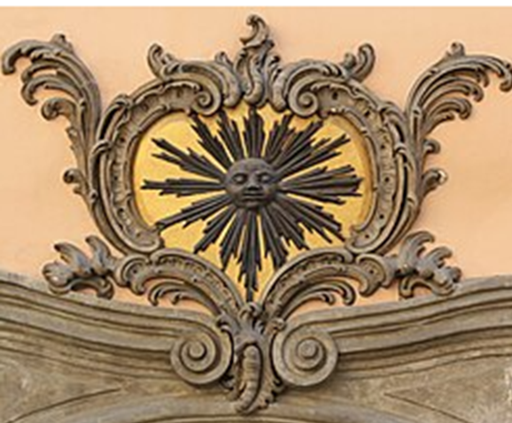
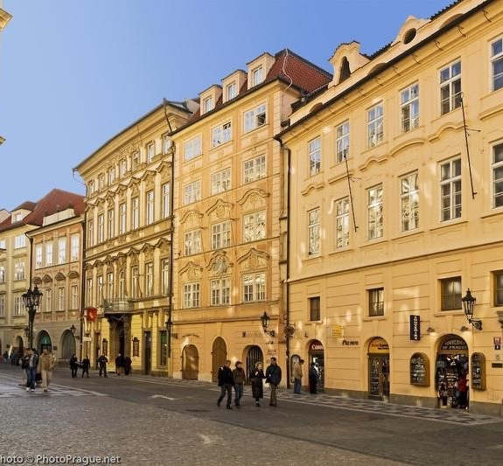
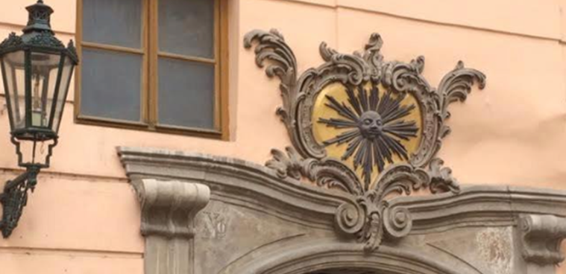
7 – DŮM
U ČERNÉHO SLUNCE
Dům U Černého slunce byl postaven ve 14. století v gotickém stylu, poté v 16. století renesančně přestavěn, současný vzhled je barokní. Nachází se v Celetné ulici 556/8.
Žili zde manželé Duškovi, blízcí přátelé W. A. Mozarta. Duškovi byli ve společnosti vysoce postavení a patřili neodmyslitelně do pražského hudebního života. František Xaver Dušek byl známý hudební skladatel a profesor hudby, jeho
o 23 let mladší manželka Josefína Dušková byla slavná operní pěvkyně.
V domě v Celetné hostili Duškovi W. A. Mozarta. Nežili zde však dlouho – přestěhovali se do domu na Malé Straně a v létě také často pobývali na svém letním sídle Bertramka.

Slide 10
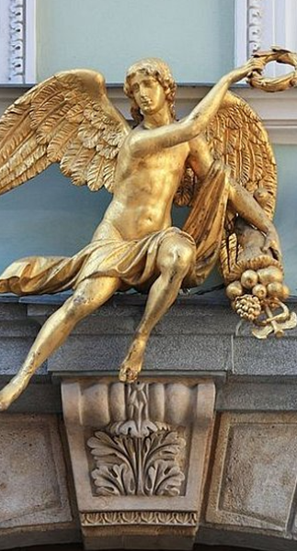
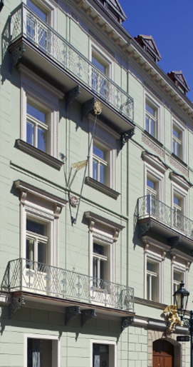
Cíl – 8 – DŮM
U ZLATÉHO ANDĚLA
Tento dům se nachází v Celetné ulici 588/29 a pochází z období baroka
a v roce 1860 byl klasicistně přestavěn. Dnes je v objektu umístěn hotel,
v jehož kavárně je vidět studna středověkého domu. Dům nese název po svém domovním znamení – Zlatý anděl.
V 18. století zde bývala kavárna, kterou často a rád navštěvoval Wolfgang Amadeus Mozart a hrával zde kulečník. V kavárně vystupoval harfenista Häussler přezdívaný Copánek, pro kterého složil Mozart při jednom ze svých pobytů v Praze několik variací.

Slide 11
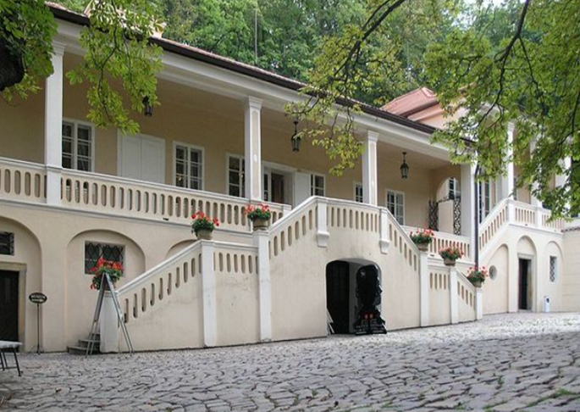
BERTRAMKA
Vila Bertramka je národní kulturní památka, která se nachází na Smíchově v Mozartově ulici 169/2. Viniční usedlost založenou v 17. století koupila v roce 1784 operní pěvkyně Josefína Dušková se svým manželem, skladatelem F. X. Duškem. Manželé Duškovi na Bertramce několikrát hostili W. A. Mozarta, který byl jejich dobrým přítelem.
V roce 1787 zde Mozart dokončil svou operu Don Giovanni a v posledních dnech pobytu na letohrádku složil Duškové árii na rozloučenou nazvanou Bella mia fiamma, addio (Sbohem, můj krásný plameni).
Dnes patří Bertramka spolku Mozartova obec a zahrnuje také park, fontánu a Mozartovu bustu. Objekt jsme nemohli navštívit, je pro veřejnost uzavřen a přístupný je jen příležitostně v době konání akcí.

Slide 12
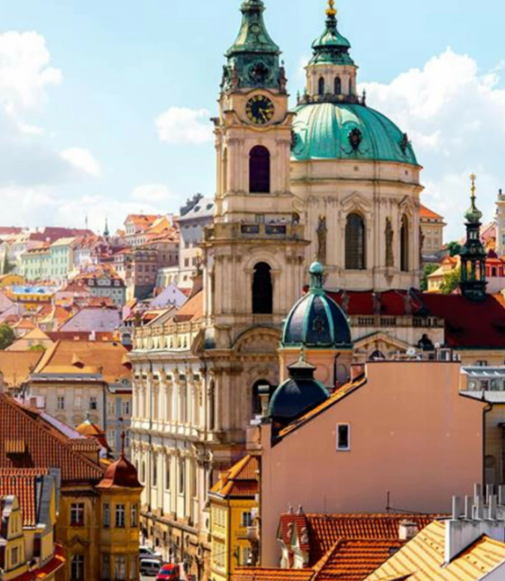
CHRÁM SV. MIKULÁŠE
Kostel sv. Mikuláše je považován za jednu
z nejvýznamnějších pražských barokních památek. Nachází se na Malostranském náměstí.
Nalezneme zde hned troje varhany. Hlavní byly postaveny v letech 1745–47 a čítají na 4000 píšťal, které dosahují délky až šesti metrů. Barokní varhany v kostele zůstaly dodnes a bezpečně se ví, že na ně hrál W. A. Mozart během svého pobytu
v Praze v roce 1787.
Po Mozartově smrti (5. 12. 1791) zde umělci orchestru Stavovského divadla (tehdy Nosticova) uspořádali 14. 12. 1791 smuteční tryznu, při které zaznělo Requiem Františka Antonína Rösslera-Rosettiho a sólo zazpívala i Josefína Dušková, Mozartova blízká přítelkyně. Vzdát W. A. Mozartovi poslední poctu přišlo na 4000 Pražanů.

Slide 13
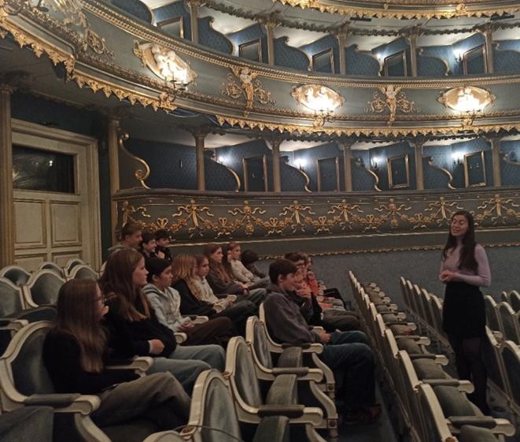
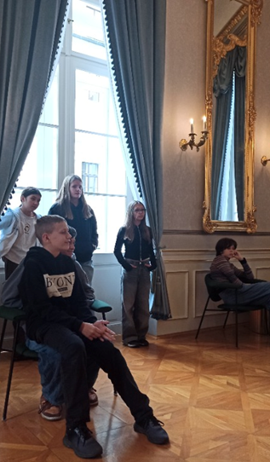
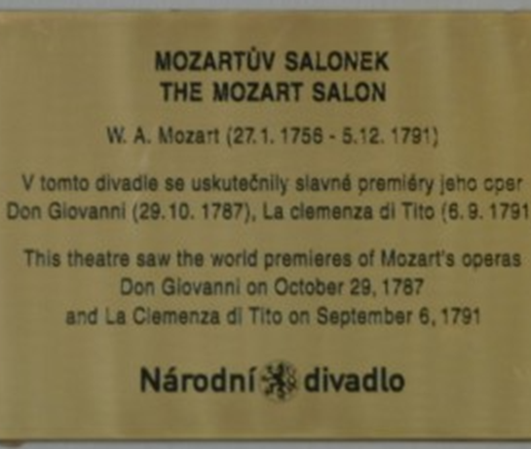
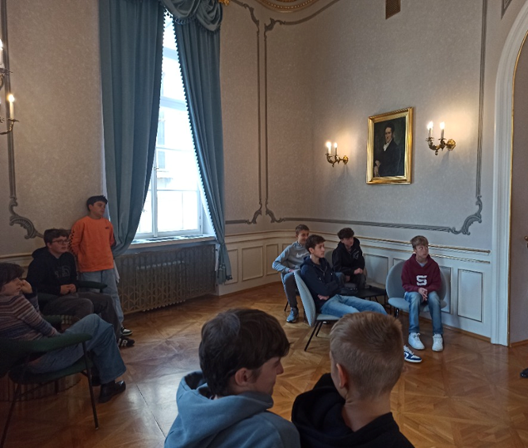
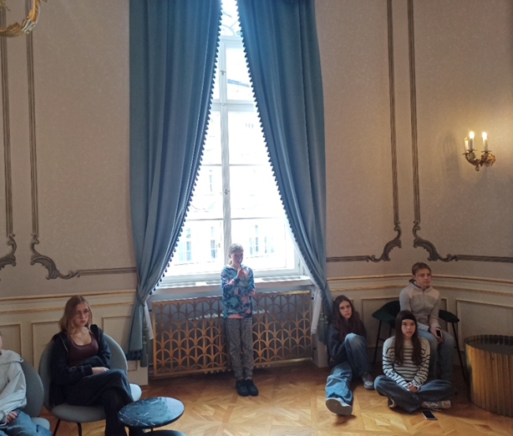

Slide 14
